Slide 1
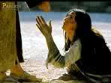
Ibadah Komisi Wanita
Rabu 29 Oktober 2014
Tema : Pengampunan
Matius 18 :21

Slide 2

Tempat : Gereja Agape Kupang
MC : Anna Riwu Kaho
Pengkhotbah : Pdt.Anthoneta Manobe,S.Th
Pemusik : Ellen Amalo,S.Pd.K
Kolektor : Anita Ang
Waktu : 15.30 WITA-17.30 WITA
Jumlah Kehadiran : 22 orang

Slide 3
Materi Khotbah
Dalam Matius 18 : 21 (Kemudian datanglah Petrus dan berkata kepada Yesus : ”Tuhan, sampai berapa kali aku harus mengampuni saudaraku jika ia berbuat dosa terhadap aku? Sampai tujuh kali?”) Petrus bertanya kepada Yesus perihal mengampuni sesama.
Dan Yesus menjawabnya dalam ayat ke 22 : Yesus berkata kepadanya “ Bukan! Aku berkata kepadamu : Bukan sampai tujuh kali, melainkan sampai tujuh puluh kali tujuh kali “
Jawaban Yesus mengandung makna sebagai berikut :
A.Tujuh Puluh Kali Tujuh Kali
Yang memiliki arti :
1.Mengampuni tanpa syarat
2.Mengampuni tanpa batas waktu
3.Mengampuni dengan sukarela

Slide 4
B. Pengampunan tidak bisa dilakukan dengan kemampuan kita, tapi hanya karena kekuatan Roh Kudus.
C. Pengampunan bersifat aktif
Langsung pada saat itu juga, tidak menunggu waktu yang tepat dan kitalah yang memulai untuk mengampuni.

Slide 5
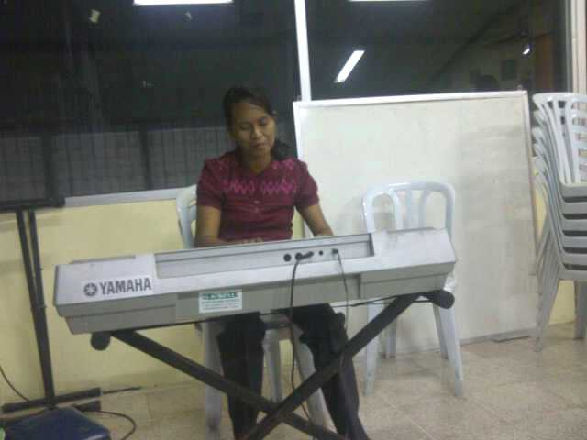
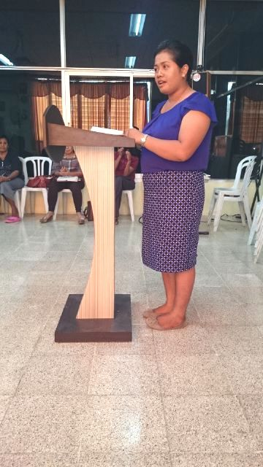
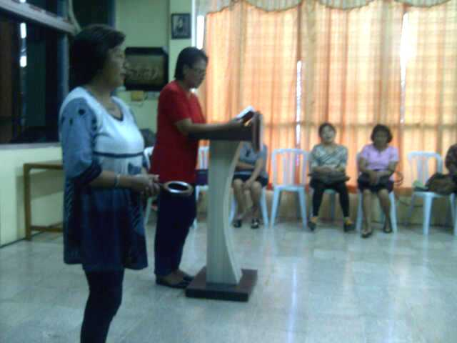
Ruang Karya
(Kerja Bersama Yesus Saja)
Pemusik
Pengkhotbah
MC & Kolektor

